Slide 1

по русскому языку и литературе

Slide 2

Родной русский язык | 10 | 20 | 30 | 40 | 50
Доскажи пословицу | 10 | 20 | 30 | 40 | 50
Ребусы | 10 | 20 | 30 | 40 | 50
Звуки и буквы | 10 | 20 | 30 | 40 | 50
Персонажи | 10 | 20 | 30 | 40 | 50

Slide 3

родной русский язык 10
Выбери из текста имя собственное
У Веры был чиж. Чиж в клетке. Он не пел. Почему чиж не поёт? Вера выпустила чижа на волю.
Ответ: Вера.

Slide 4
родной русский язык 20
Поставь ударение в слове ЩАВЕЛЬ
Ответ: щавЕль

Slide 5
родной русский язык 30
Сколько здесь предложений?
У нас живёт коза козу зовут Милка у Милки большие рога
Ответ: 3

Slide 6
родной русский язык 40
Найдите слово, которое разделено для переноса НЕВЕРНО.
Май-ка, день-ки, у-голок, бе-се-да. .
Ответ: уголок

Slide 7
родной русский язык 50
Какое слово из перечисленных не происходит от слова «СЛОН»?
Слониха, слоновий, слонёнок, прислонился, слоник.
Ответ: прислонился

Slide 8
доскажи пословицу 10
Не имей сто рублей, … .
Ответ: а имей сто друзей

Slide 9
доскажи пословицу 20
За двумя зайцами погонишься - … .
Ответ: ни одного не поймаешь.

Slide 10
доскажи пословицу 30
Старый друг … .
Ответ: лучше новых двух.

Slide 11
доскажи пословицу 40
Красна птица опереньем, … .
Ответ: а человек уменьем.

Slide 12
доскажи пословицу 50
Родина - мать, ... .
Ответ: умей за неё постоять.

Slide 13
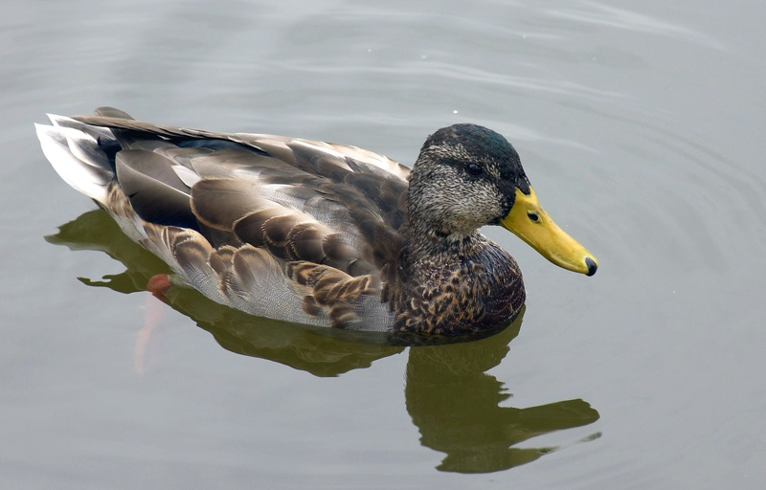
ребусы 10
Ш
Ответ: ш + утка= шутка

Slide 14
ребусы 20
40а
Ответ: сорок + а= сорока

Slide 15
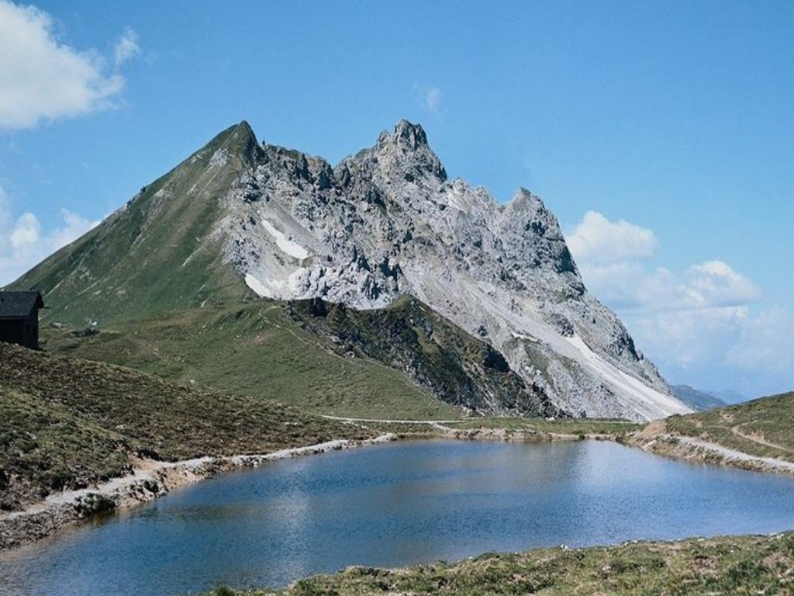
,
ребусы 30
ОД
Ответ: гор(а)+ од = город

Slide 16
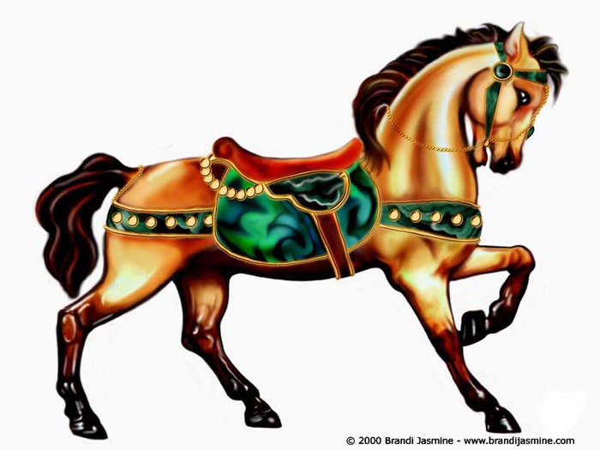

,
ребусы 40
Ответ: конь+ ки(т) = коньки

Slide 17

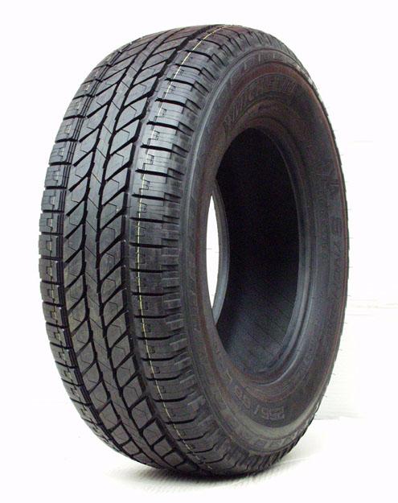
,
ребусы 50
Ответ: ма(к) + шина =машина

Slide 18
звуки и буквы 10
Сколько букв в русском языке?
Ответ: 33 буквы

Slide 19
звуки и буквы 20
Его не видно, в руки не взять, но зато слышно
Ответ: звук

Slide 20
звуки и буквы 30
Назовите количество звуков в слове ЕНОТ
Ответ: 5 звуков

Slide 21
звуки и буквы 40
Назови слово, в котором все согласные буквы обозначают твёрдый звук.
ЧАШКА, ЖИРАФ, МАЙКА, БЕЛКА
Ответ: ЖИРАФ

Slide 22
звуки и буквы 50
У бабы две, а у девки ни одной.
Ответ: буква Б

Slide 23

персонажи 10
Перед волком он дрожал,
От медведя убежал,
А лисице на зубок
Всё ж попался …

Slide 24

персонажи 20
Скорей бы приблизился вечер
И час долгожданный настал,
Чтоб мне в золочёной карете
Поехать на сказочный бал.

Slide 25

персонажи 30
Его хозяин – мальчик Робин,
Его приятель – Пятачок.
Он раз был облаку подобен;
Он прост, но он не простачок.

Slide 26
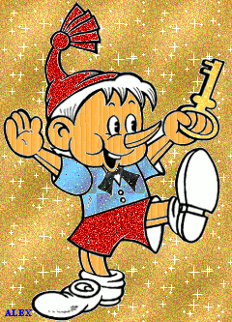
персонажи 40
Столяр Джузеппе Сизый Нос –
Полено как-то в дом принёс.
Он начал ножку мастерить
Для кресла или стула.
Полено стало говорить
И за нос ущипнуло.

Slide 27

персонажи 50
Фруктово-огородная страна, -
В одной из книжек есть она,
А в ней герой – мальчишка неплохой,
Он храбрый, справедливый, озорной.

Slide 28
Молодцы!

